Slide 1
INTERSTICIO
Eniff Katherine Bayas R.
Tesis para obtener el título de licenciada en Artes Visuales
Tribunal de pre-defensa
Juan Carlos Fernández
Juan Caguana
Marcos Restrepo

Slide 2
motivación
La investigación parte de un profundo interés en la exploración del ser, a través del análisis de la actividad mental inconsciente, el sueño.
Fascinación por el mundo onírico
La relación entre el sueño y la memoria, los recuerdos y traumas de la infancia, la conexión que creamos con el hogar y los objetos que la habitan
Una búsqueda de medios como la instalación y la escultura para brindarle corporeidad a aquel lenguaje onírico, la recreación y reinterpretación de los mismos.

Slide 3
AntecedenteS
Es bien sabido, que en la historia del arte ecuatoriano no se desarrolló un movimiento surrealista, sin embargos numerosos han sido los artistas que encontraron en la exploración del inconsciente no solo un generador visual importante sino también un terreno de reflexión hacia la condición del ser. En esta parte exploro aquellos antecedentes locales relacionados a mi proyecto.

Slide 4
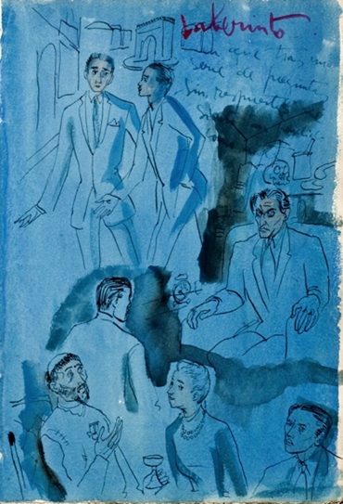
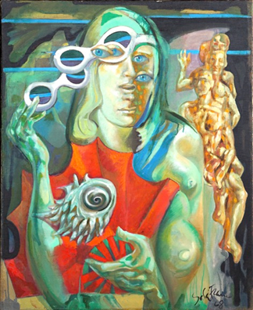
Eduardo Solá
Laberinto…en que tras una serie de preguntas
sin respuestas me siento tan perdido como antes
Transfiguración, 1968.
inmensa acumulación de memorias, y microhistorias
Extracción de elementos simbólicos
situaciones geográficas, culturales, y personales de la vida del artista.
Acuarela en el Diario Ilustrado
Vol. 7 (1948-1952)
81 x 66 cm, óleo sobre lienzo

Slide 5
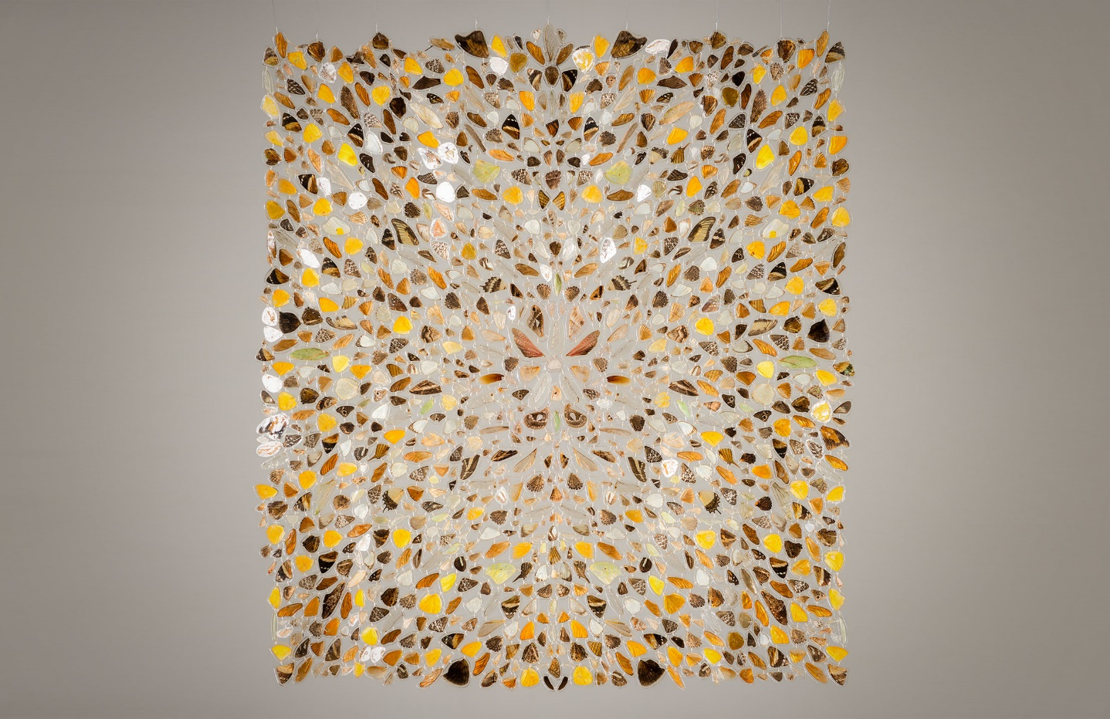
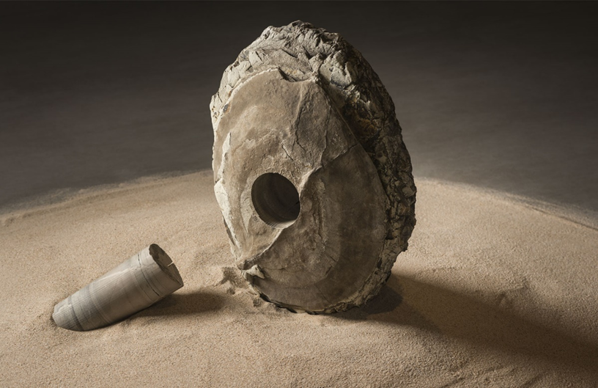
Juana Córdova
Alas de invierno
esculturas e instalaciones utilizando utilización de materiales simbólicos
la fragilidad del presente, al tránsito de la vida, la permanencia, la desolación de la belleza y la inminencia de la muerte.
Resina, alas de mariposa, 100 x 100 cm
Fósil, 2016
Concha encontrada perforada, 2016

Slide 6
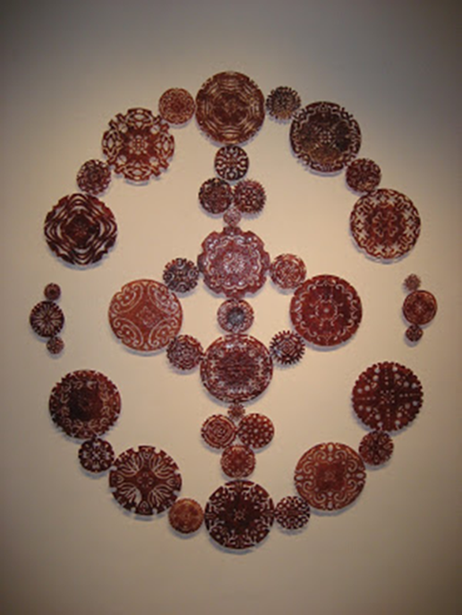
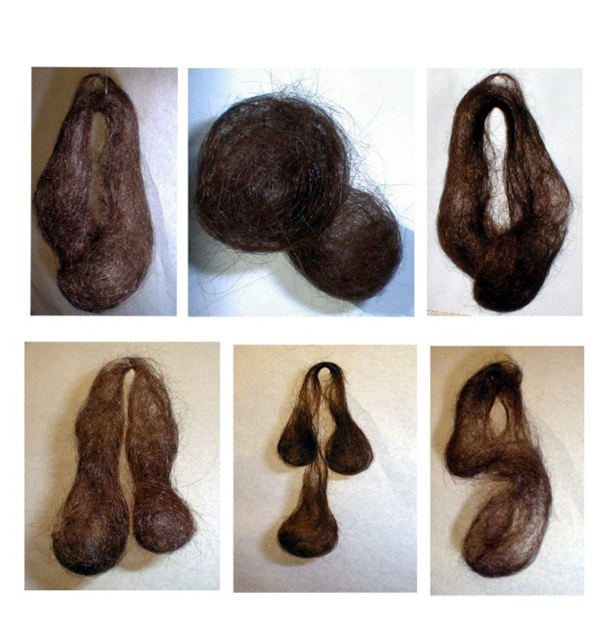
Janeth Méndez
Pasado mañana es miércoles
Paréntesis
utilización de materiales altamente simbólicos como el cabello, la sangre, el sudor y el semen.
los cuerpos como sujetos vibrantes,
la reivindicación del cuerpo, del conocimiento del Yo,
la celebración del deseo
Sangre y papel de arroz
Cabello, dimensiones variables, 2003

Slide 7
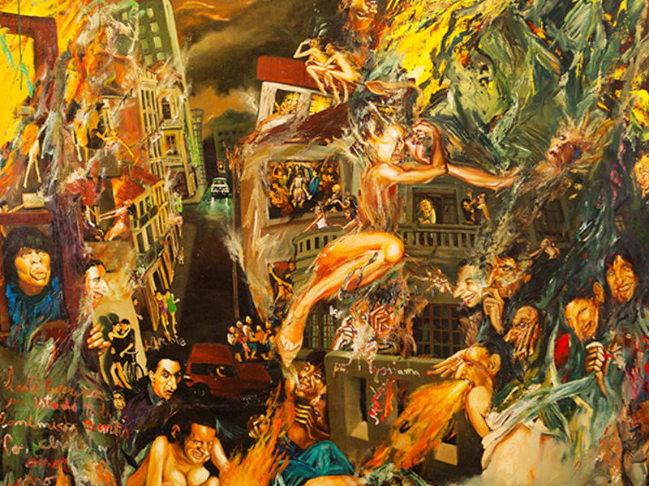
Luigi Stornaiolo
Espectáculos energumenescos de gente ebria en noche plenilunada
pretende en su pintura un confrontamiento transformador, que puede visualizarse incluso en el confrontamiento de su estilo pictórico, ya que éste se mueve entre lo figurativo y lo abstracto, y es que ese mismo estilo le resultaba pertinente para retratar el lado más oscuro de la ciudad
Óleo sobre tela

Slide 8
Pertinencia del proyecto
Solá Franco: diario como registro. incompletud, valor propio como obra de Ilustración. No es mi intención crear volúmenes de diarios de sueño.
Juana Córdova y Janeth Méndez: materiales orgánicos, significado o una simbología. exploración del ser físico.
no utilizo materiales naturales u orgánicos sino sintéticos, MI PROPUESTA PARTE de la exploración del ser INconsciente.
Luigi Stornaiolo: exploración de elementos psíquicos, su obra gira entorno a los personajes y escenarios de la ciudad, en mi caso es una narración más personal.

Slide 9
las producciones de los antecedentes no tienen características invasiva o instalativas de gran formato,
Aunque es evidente que los artistas trabajan con su psique, en el contexto local son muy pocas las muestras que usan el psicoanálisis y el inconsciente como eje central.

Slide 10
Declaración de intenciones
realizar una exposición artística en la que pueda darle corporeidad a los fantasmas, a los demonios que habitan en el inconsciente,
recreación de escenarios oníricos con materiales traduzcan y resignifiquen los espacios .
experiencia sensorial completa. (Tacto, olfato, oído, gusto).
realizar una serie de intervenciones en la casa de mi infancia

Slide 11
Para ello planteo las siguientes preguntas de investigación:
¿Cómo lograr que, al ser una propuesta artística autobiográfica, cobre sentido crítico y reflexivo en el otro?
¿Cómo lograr establecer una experiencia sensible, semejante a la del individuo inmerso en el sueño a partir de la instalación?
¿Cómo crear una propuesta adecuada que evoque a través de la instalación algo tan subjetivo como el inconsciente?
¿De qué manera y con qué recursos puedo establecer un glosario de simbologías que sirva de puente reflexivo para el espectador para mayor comprensión de las obras expuestas?

Slide 12
genealogía

Slide 13
La estructura de la Psique
teoría Freudiana:
la psique en tres niveles, el consciente (interactúa con el mundo real, habita el superyó),
el preconsciente (subyace a la conciencia y contiene información que podemos traer a la misma, como recuerdos etc., aquí habita el yo)
el inconsciente (donde habita todo lo que es detestable para la conciencia, aquí se aloja el ello). habitado por pulsiones, deseos y emociones que el individuo ha restringido para su consciente,

Slide 14
Símbolo y su expresión en los sueños
Desde el psicoanálisis el símbolo se entiende como una unidad que expresa algo más allá de su significado inmediato,
una imagen o palabra que se vacía de su carga conceptual y asimila otros contendidos dotados por el autor

Slide 15
Jung: los sueños resultan el material más básico y accesible si se desea investigar la facultad del hombre para crear símbolos, el sueño es una expresión específica del inconsciente.
Freud: los sueños nos revelan todo aquello que la mente consciente se niega a aceptar. Deseos que no queremos reconocer, que aparecen encriptados en el lenguaje onírico.
Lo que traduciría al sueño como un lenguaje de la represión. enraizado en su gran mayoría en la Infancia. “La infancia es una de las fuentes de las que el sueño obtiene más elementos”

Slide 16
Liberar al hombre de la razón, influencia del Surrealismo
El surrealismo descansa en la creencia de una realidad superior de ciertas formas de asociación … de la omnipotencia del sueño, del proceso desinteresado del pensamiento. Tiende a arrasar definitivamente todos los mecanismos psíquicos restantes y a sustituirlos en la resolución de los principales problemas de la vida

Slide 17
Sobre el espacio y sus formas de habitarlo
Foucault: Las heterotopías son espacios otros, que se emplazan en ciertos lugares, son contra espacios. Si la utopía, sólo puede ocupar un lugar en la imaginación, la heterotopía es una utopía perfectamente emplazada en la realidad.
“Son, en cierto modo, contra-espacios. Los niños conocen perfectamente dichos contra-espacios, esas utopías localizadas: por supuesto, una de ellas es el fondo del jardín; por supuesto, otra de ellas es el granero o, mejor aún, la tienda de apache erguida en medio del mismo; o bien, un jueves por la tarde, la cama de los padres.”
M. Faulcaut

Slide 18
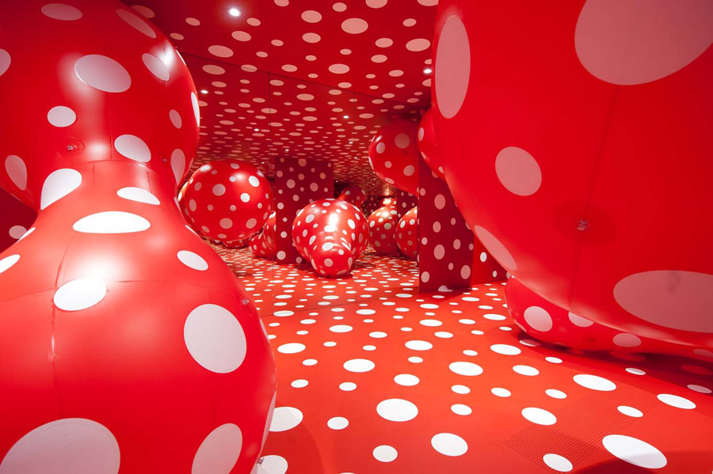
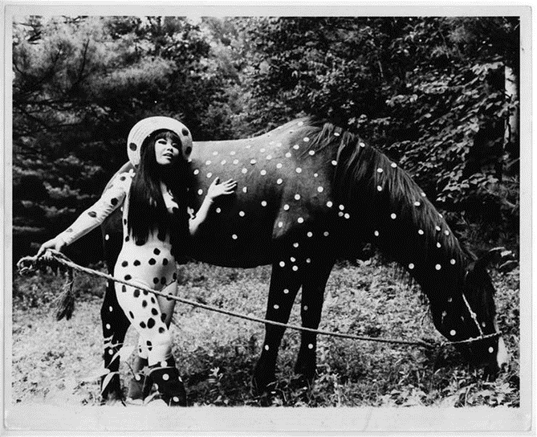
Yayoi Kusama
Dots Obssesions, 2011
El autoborramiento de Kusama. Juego de caballos, 1967
Installation Gallery of Modern Art, 2011
Foto inte3rvenida 1967
trabajo es de carácter autobiográfico, contenido psicológico o sexual,
Usa el arte como medio para canalizar sus trastornos psicológicos.
ha tenido padecimientos desde su niñez, criada en un hogar hostil en su infancia
Una terrible relación afectiva con su madre.

Slide 19
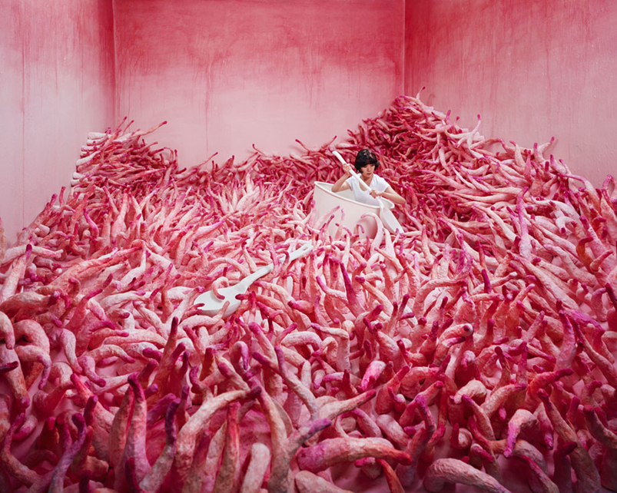
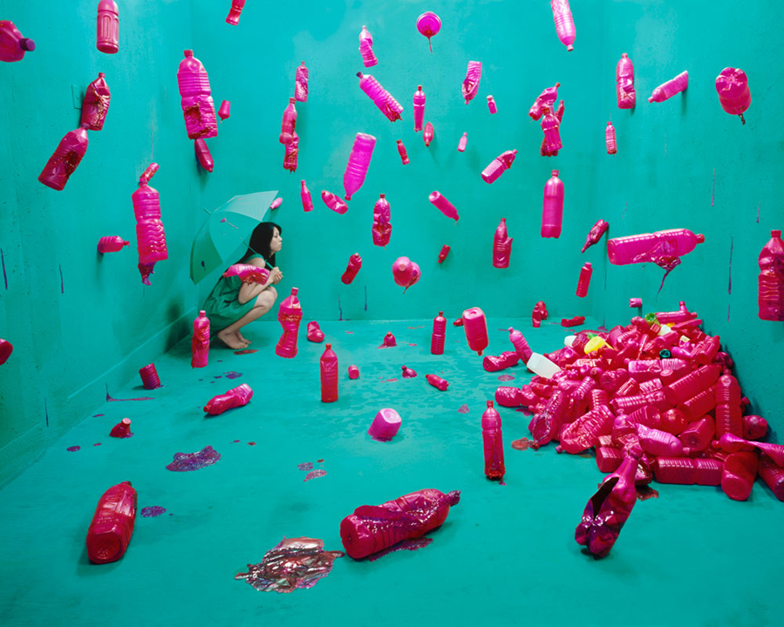
Jee Young Lee
Monsoon Season, 2011
Flu
Pigment print, 38 x 47 inch, Edition of 5 ex + 2 AP
Pigment print, 38 x 47 inch, Edition of 5 ex + 2 AP
Configura la visualidad del espacio
fotografías en donde se autorretrata.
Basada en leyendas infantiles, su memoria, sus sueños y sus experiencias, otras en estados psíquicos.

Slide 20
Louise Bourgeois
Cell (Black Days)
las situaciones traumáticas, la memoria, la sexualidad, el género como movilizadores de propuestas
el arte como forma de Psicoanálisis
a través del acto CREATIVO ES CAPAZ exorcizar los fantasmas de la represión
Instalación, ropa, objetos fálicos,
celda y esfera de mármol

Slide 21
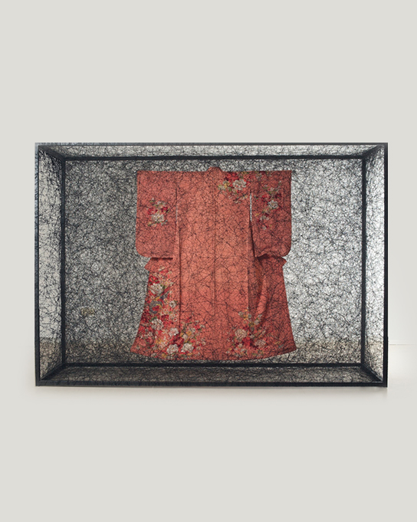
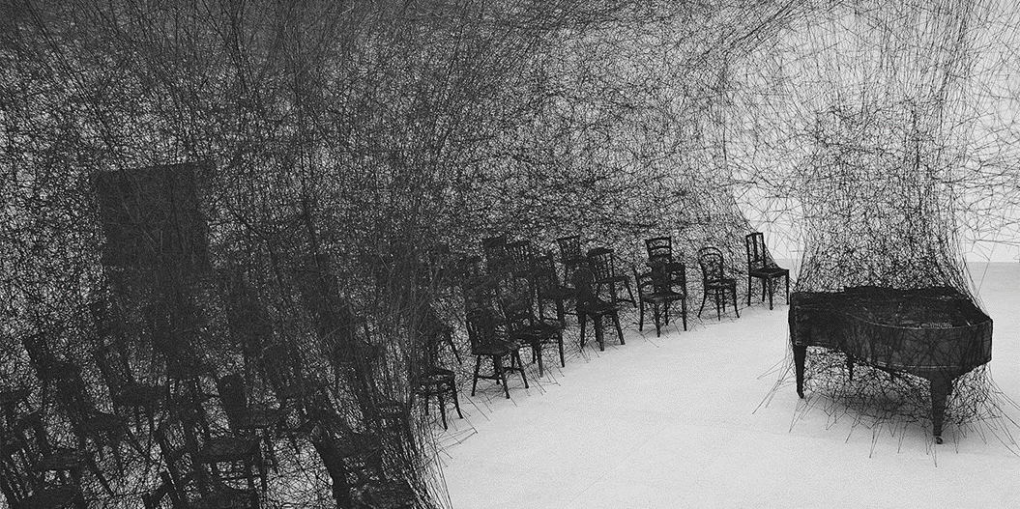
Chiharu Shiota
State of Being, Kimono Dress, 2012
In-silence, 2008
Instalación, 260 x 180 x 80 cm, Galería de Nieves Fernández, Madrid
Australia, 2008
trabajo con performance e instalaciones
crea una atmosfera poética y delicada, “mezcla entre repulsión y atracción onírica”.
ahonda en conceptos como la memoria y el olvido.

Slide 22
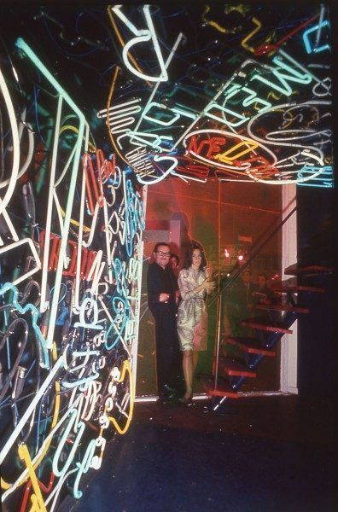
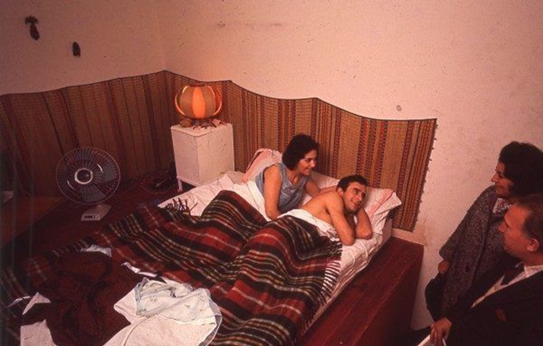
La menesunda
Marta Minujín y Rubén Santantonín en el ingreso de La Menesunda
Habitacion de La Menesunda
un recorrido laberintico, manifestaciones plásticas que intervenían el espacio,
en sus pasillos elementos orgánicos y pictóricos
Desestabilización de la percepción estimulo a los sentidos, ambiente cargados de frenetismos
Registro fotográfico de La Menesunda, mayo de 1965
Registro fotográfico de La Menesunda, mayo de 1965,
Instituto Torcuato Di Tella. Archivo Marta Minujín

Slide 23
Propuesta artística

Slide 24
Indagaciones previas

Slide 25
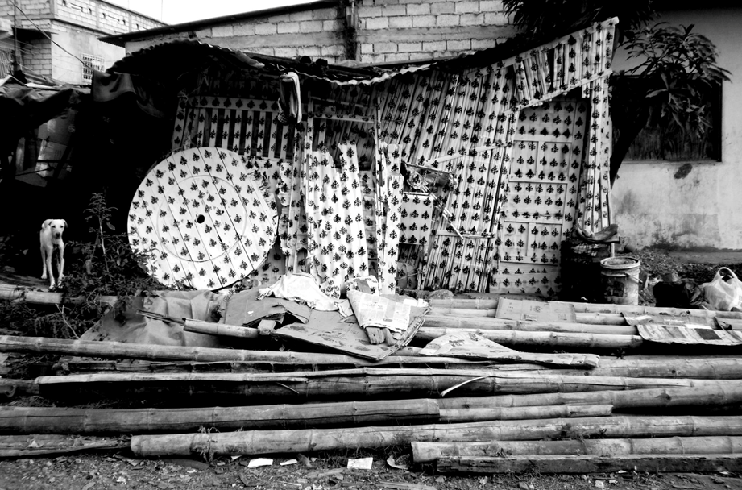
Eniff bayas
El sueño de Lupita
el carácter de intervención e instalación y la línea entre el sueño y lo real se hace presente.
Intervención/casa Guasmo sur
Impresión de diseño ornamental con plantilla
Año 2012

Slide 26
el estudio del inconsciente me llevó a tener un acercamiento a técnicas de psicoanálisis.
la primera parte de la metodología consistió en un proceso de introspección, el cual me llevo a explorar situaciones de violencia intrafamiliar ocurridas en mi infancia,
escenarios que se manifestaban en mis sueños mediante simbolismos: cuerpos disformes o mutilados, los ladrillos, la felpa, los colores verde y rosa.
episodios personales como material asimilado por mi inconsciente,
mediante símbolos venían de vuelta usando como forma de comunicación el sueño.

Slide 27
Desarrollo de una especie de diario de sueños
utilización de la felpa y el ladrillo como parten de la presencia simbólica recurrente de los mismos en el sueño,
la felpa como metáfora del fantasma de un recuerdo, aludiendo a la memoria infantil.

Slide 28
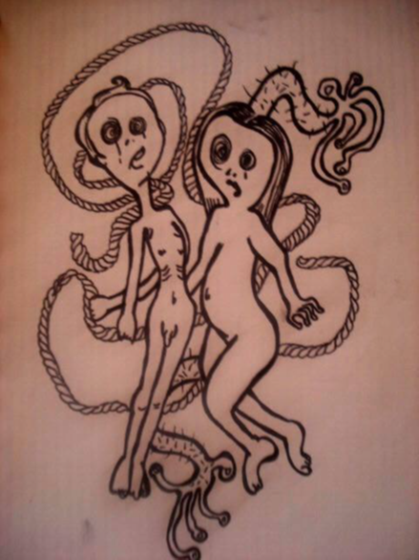
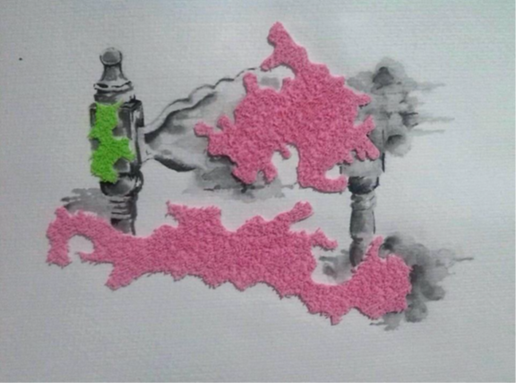
Fragmentos
Bocetos pertenecientes a diario de sueños
Prueba
Felpa sobre papel
Tinta sobre papel

Slide 29
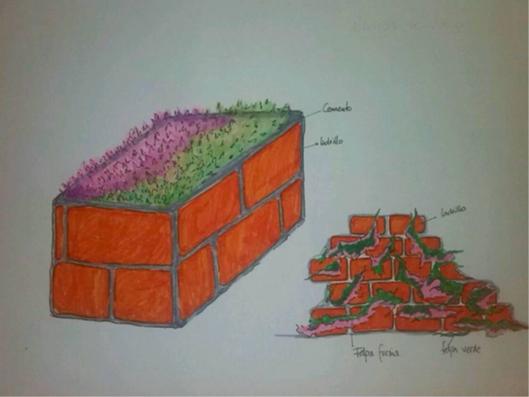
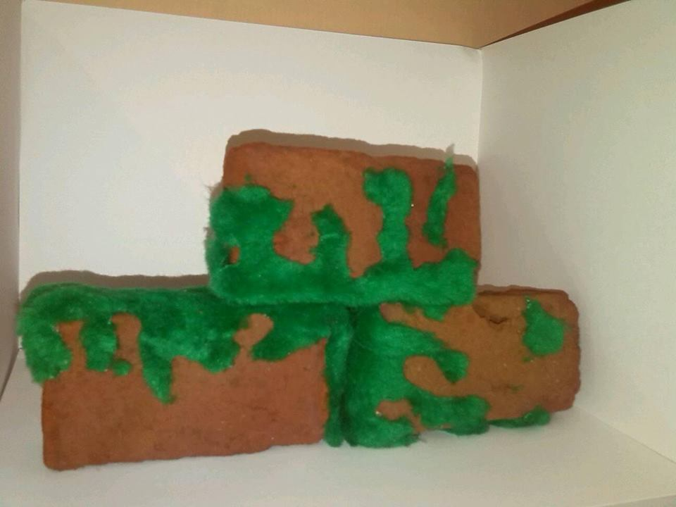
Fragmentos
Bocetos pertenecientes a diario de sueños
Materialización de imagen de diario de sueños
Marcador sobre papel
Ladrillos intervenidos

Slide 30
obras

Slide 31
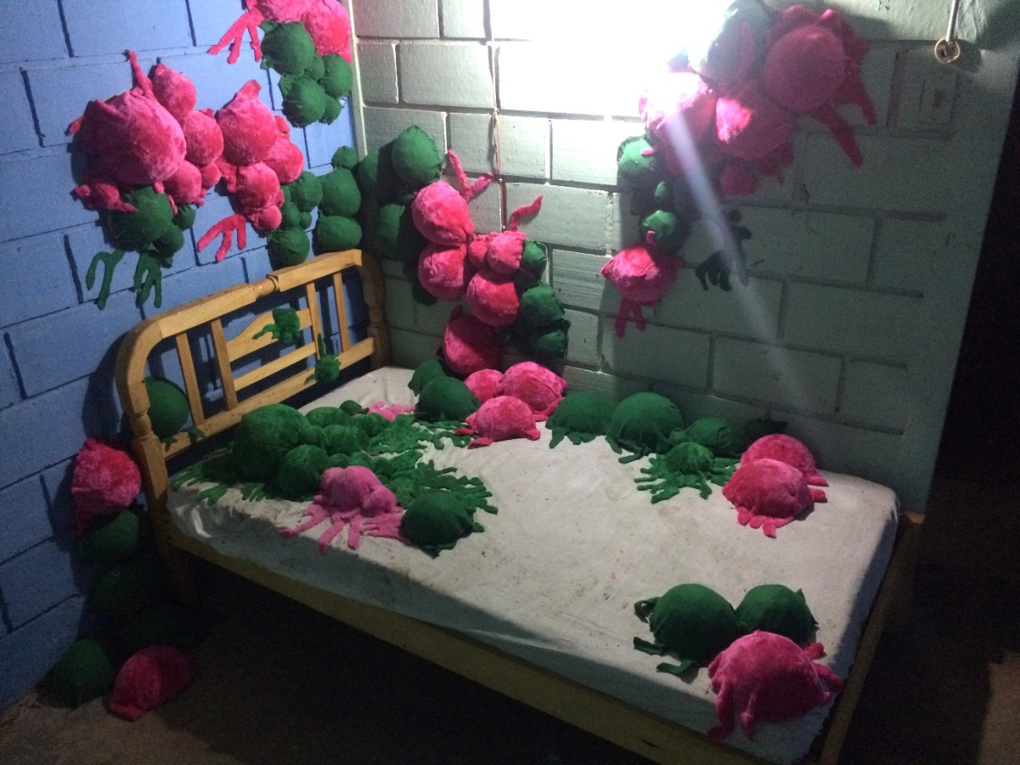
¨Intersección¨
Habitación poblada en su totalidad de formas que semejan organismo vivo, los cuales se interceptan con una cama que se halla en la esquina de la habitación. Estas formas que surgen de la pared sugieren el crecimiento de un moho u organismo vivo que se reproduce en su totalidad por la habitación, como si se comiera la misma. Creando un escenario onírico, que sugiere deriva de la intersección del sueño y la realidad.

Slide 32
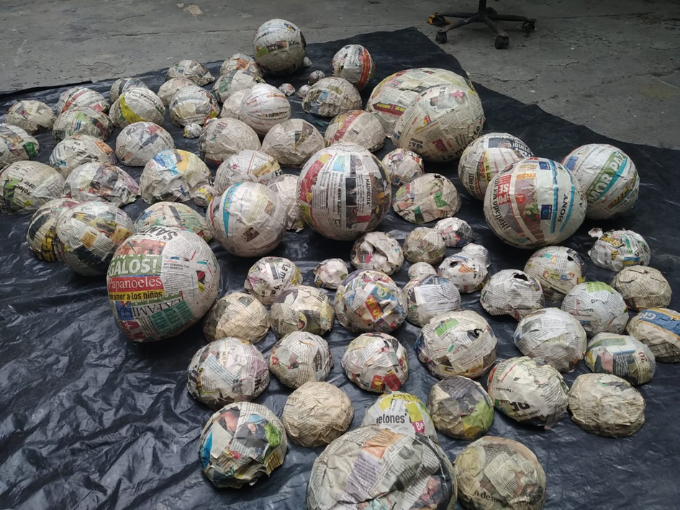
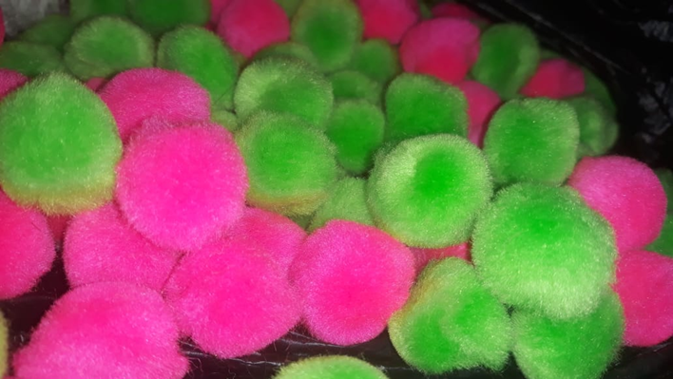
Proceso
Proceso
Esferas cubiertas de felpa
Esferas de papel y almidón

Slide 33
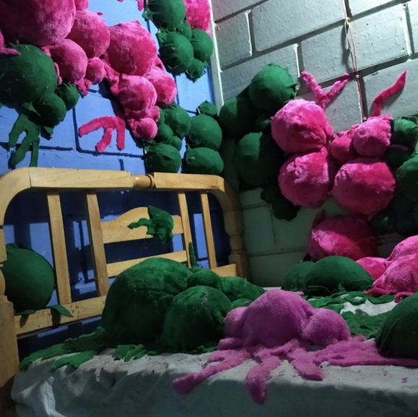
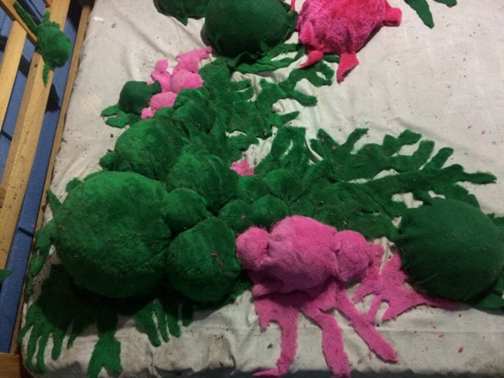
Detalle
Detalle
Esferas cubiertas de felpa
Esferas cubiertas de felpa

Slide 34
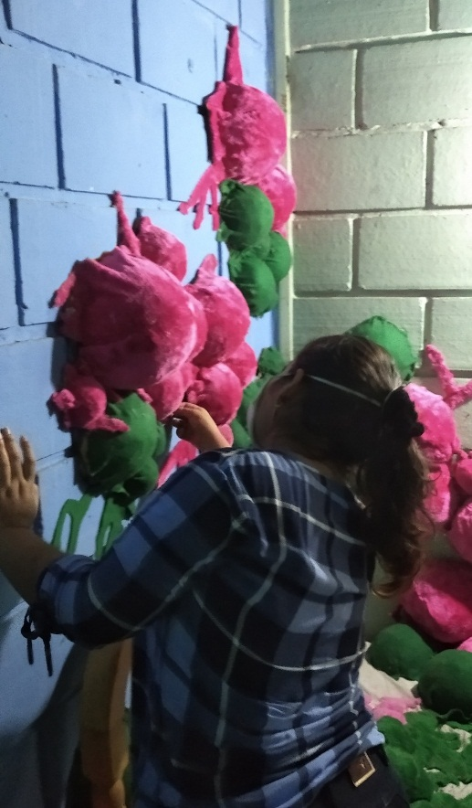
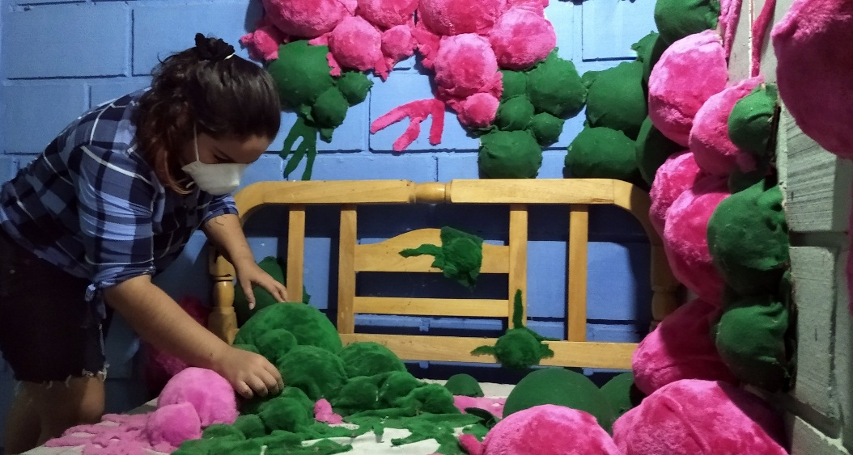
Montaje
Montaje
Esferas cubiertas de felpa
Esferas cubiertas de felpa

Slide 35
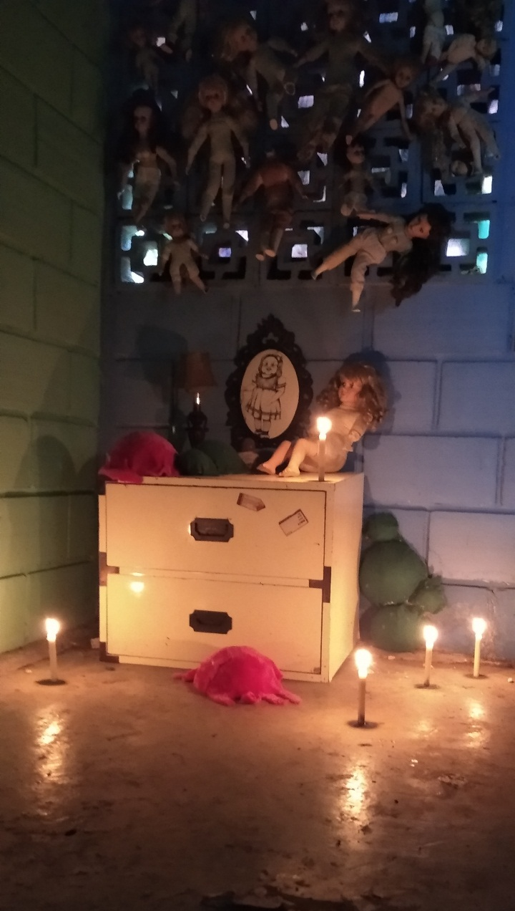
“AGALMATA”
Recreación de un espacio personal de mi niñez, conformado por las muñecas que he coleccionado a lo largo de mi vida. dan cuenta de la búsqueda de identidad a través de los rostros de las muñecas, aludiendo también a la fragilidad de la niñez. En el centro de la instalación se encuentra un dibujo que se diferencia de aquellos rostros y personajes que la rodean
La iluminación de esta obra se da por medio de velas, precisamente para mantener esa diferenciación con las otras obras y para darle una atmosfera que procura el acercamiento precavido del espectador.

Slide 36
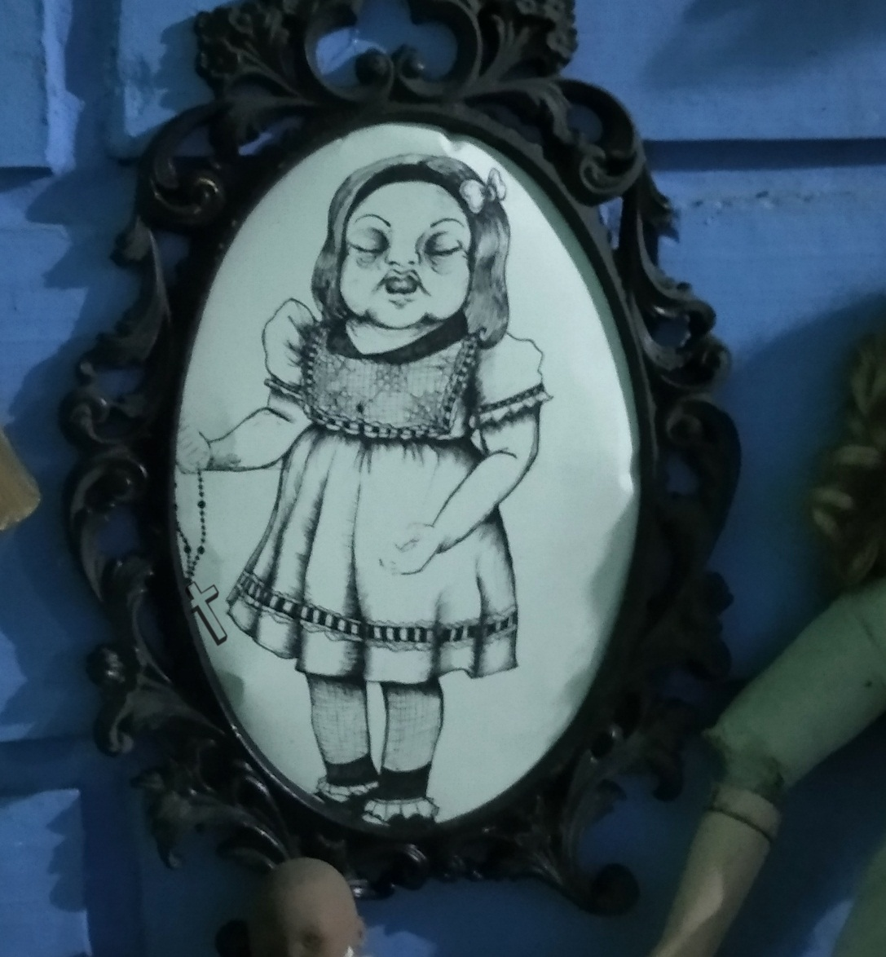
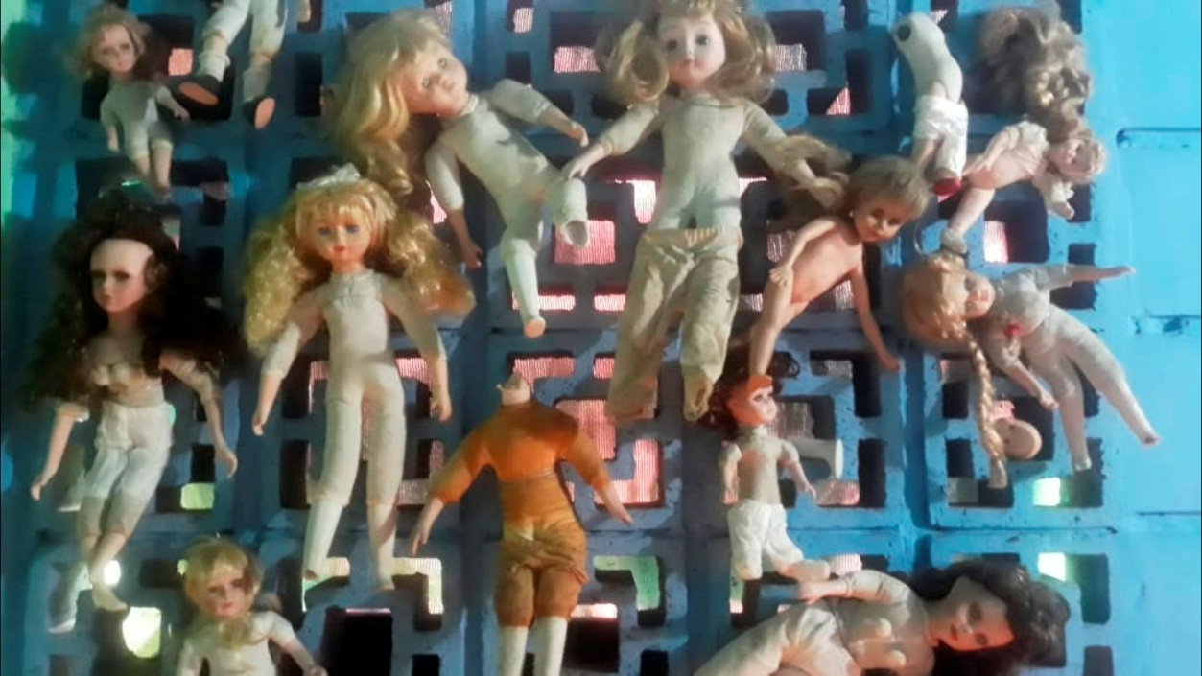
Detalle
Detalle
Muñecas coleccionadas desde la infancia
Dibujo niño

Slide 37
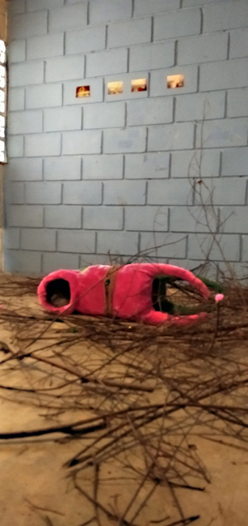
“Amor leal, dos engendros disonantes¨
Esta instalación escultórica da evidencia de una ambigüedad, de un binarismo persistente, así como de una opresión que puede ser entendida y confrontada a través de la exploración de nuestras intangibilidades:
El bien, el mal… la ternura y el horror… lo concreto y lo efímero… la memoria y el olvido… el dolor, el amor leal… todos tienen su propia piel y su propia voz. Constituye un intento de escuchar la voz de aquellas entidades que gobiernan cuerpo y alma.

Slide 38
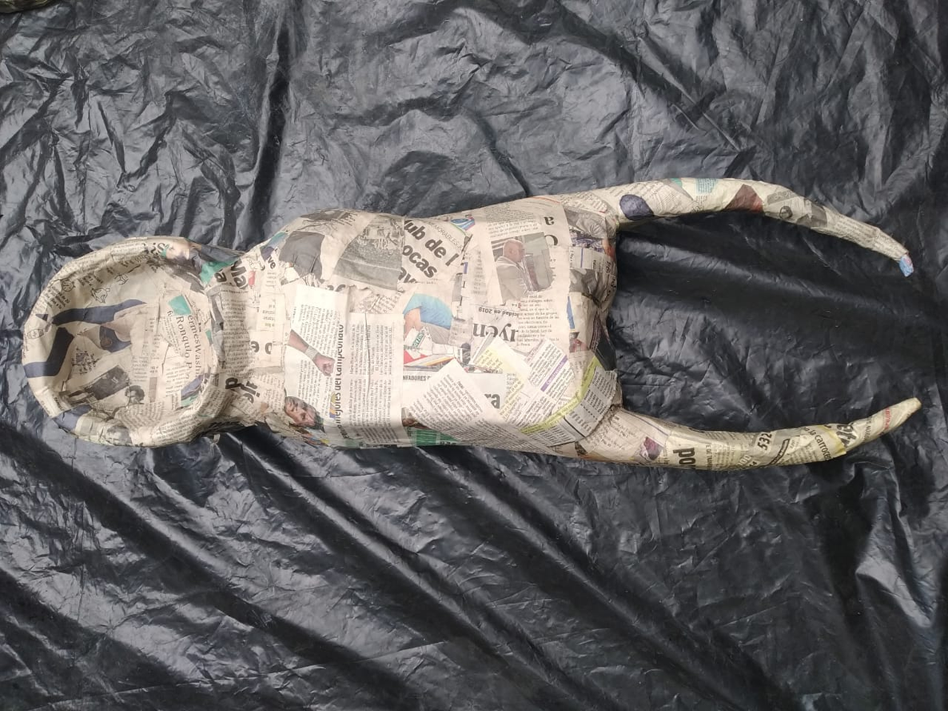
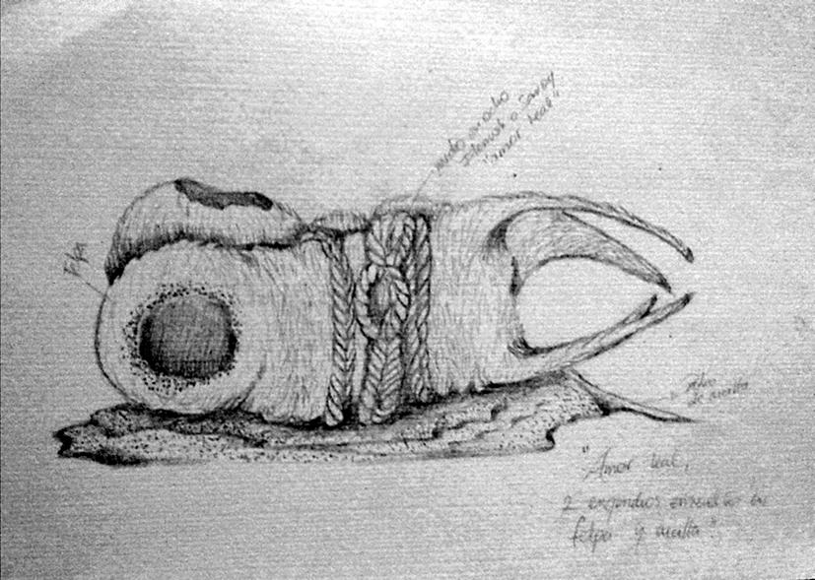
Boceto
Proceso de obra
Tinta sobre papel
Estrutura em papel y almidón

Slide 39
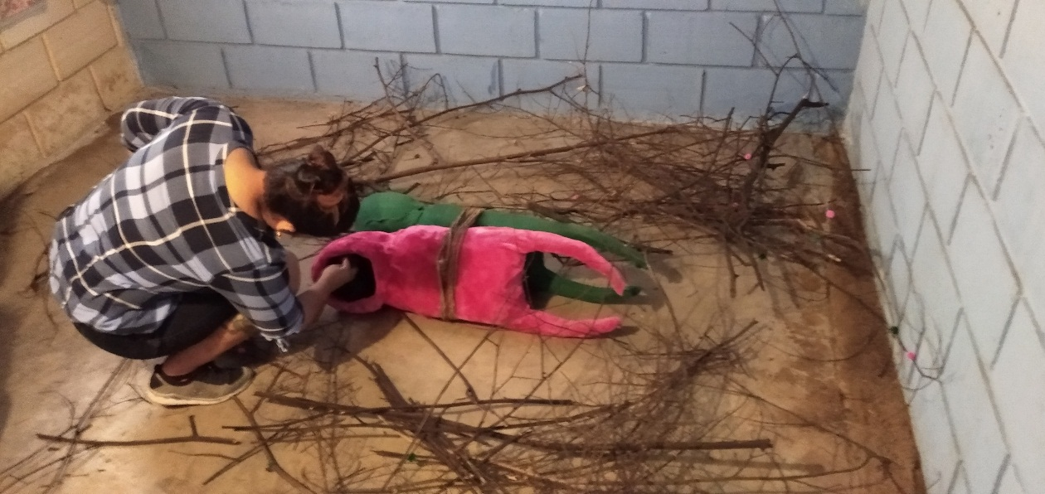
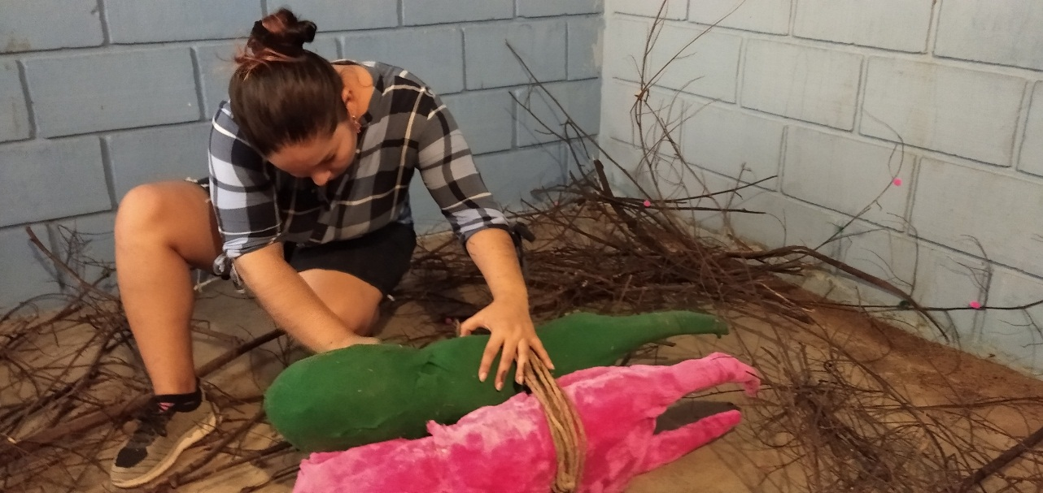
Proceso
Proceso
Pintado de interior
Amarrado

Slide 40
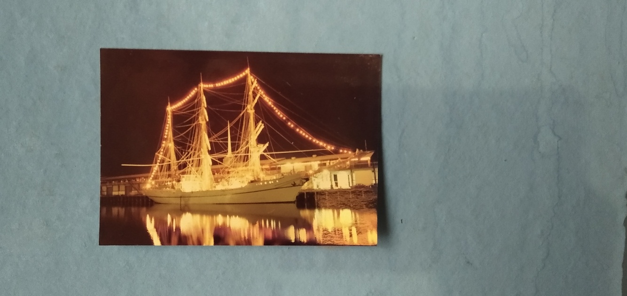
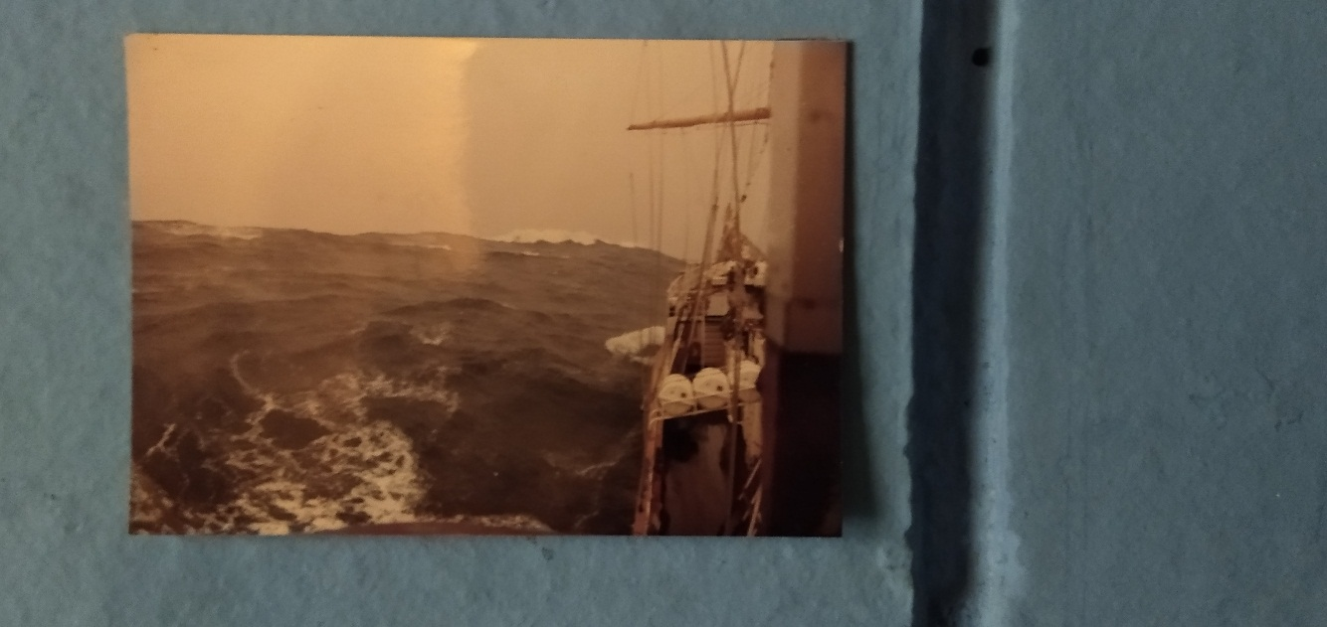
Detalle
Detalle
Fotografía de tormenta
Fotografía de tormenta

Slide 41
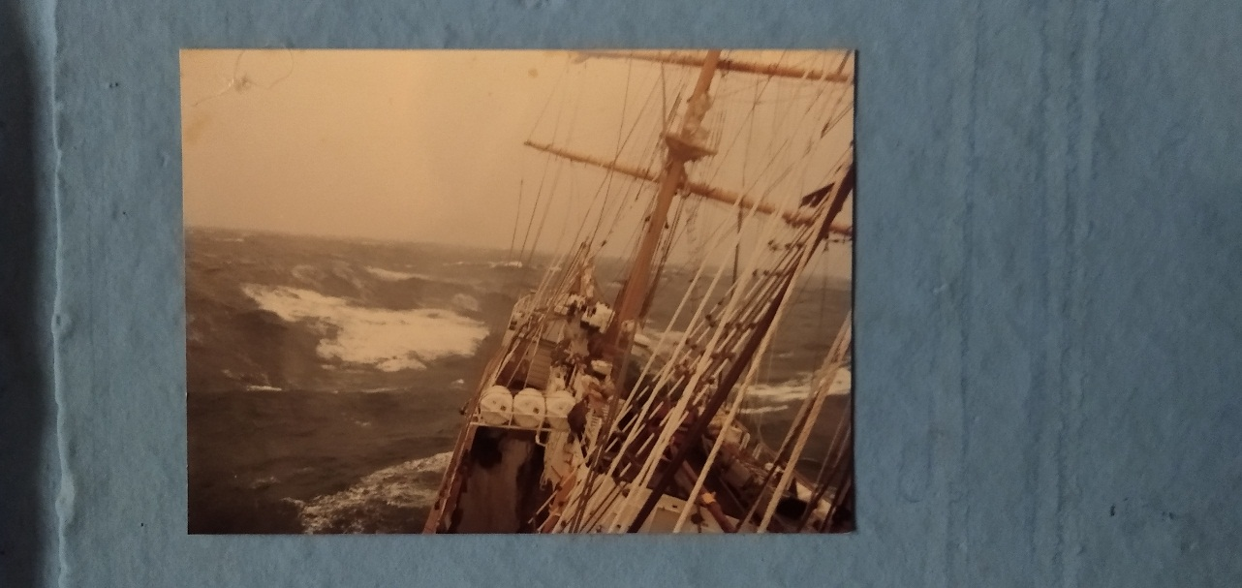
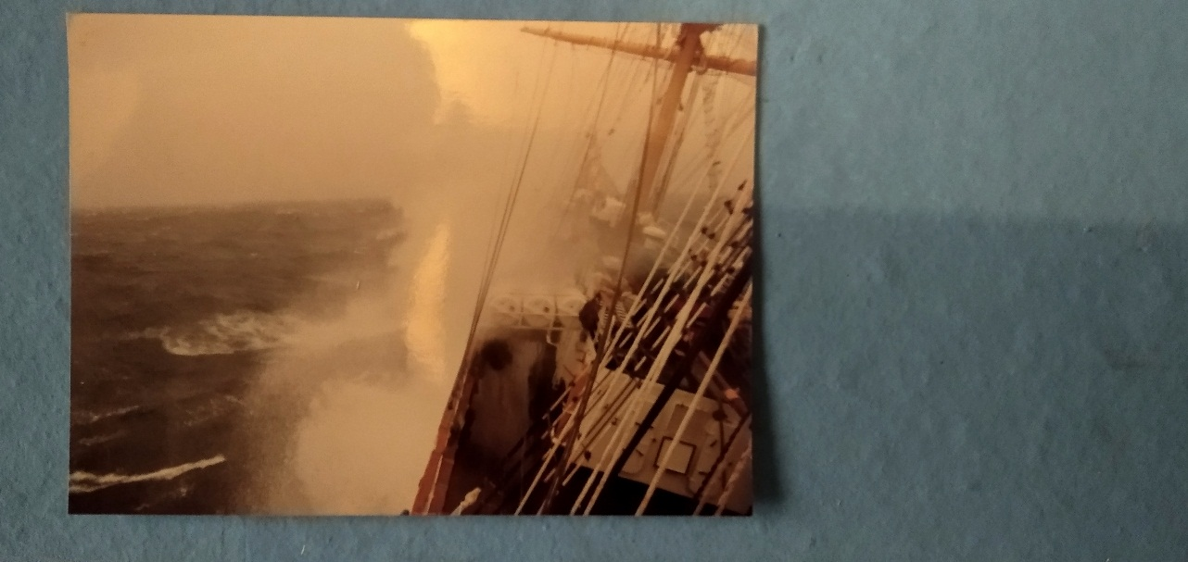
Detalle
Detalle
Fotografía de tormenta
Fotografía de tormenta

Slide 42
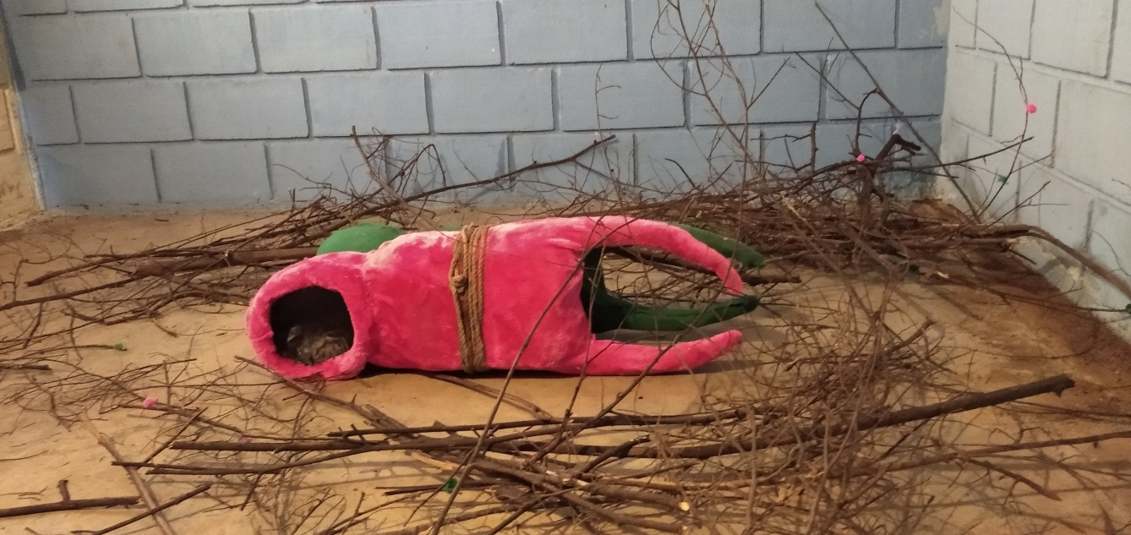
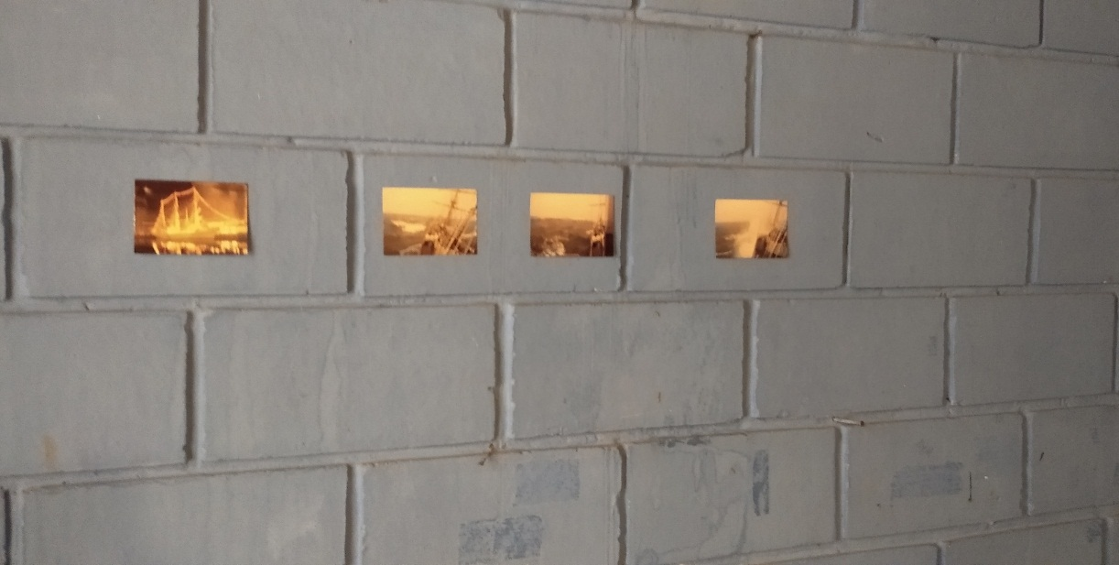
Detalle
Montaje
Escultura de engendros
Fotografías de tormenta

Slide 43
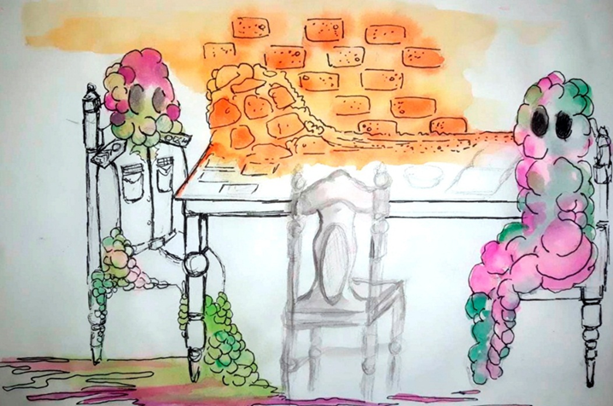
¨Encuentros DIVERGENTES¨
En esta intervención se presencia un comedor cuyo costado está siendo absorbido por la pared, formando un intersticio entre ambos elementos. Sobre la mesa se expone algunos elementos personales, entre esos una vajilla antigua la cual pertenecía a mi familia, esta estará dispuesta en la mesa a manera de comida servida, pero en el interior de los platos y las tazas se encontrará regado polvo de arcilla. Sobre la mesa hay unos dibujos pertenecientes a mi padre de planos relacionados con medidas que tiene que ver con las estrellas y una biblia en una alusión al origen, a mi nombre.

Slide 44
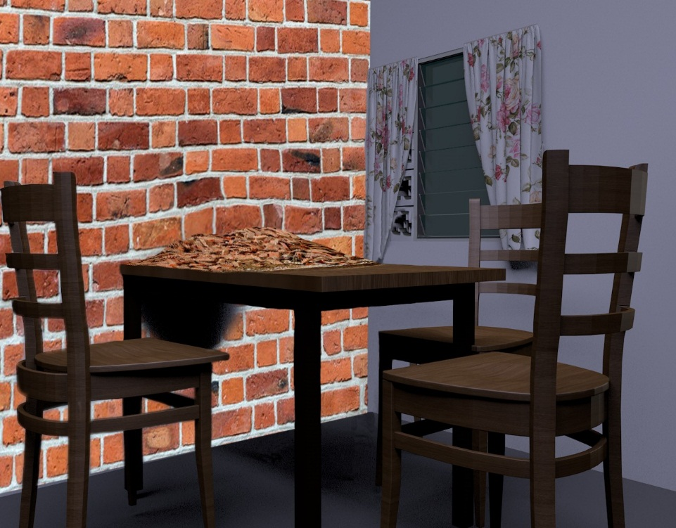
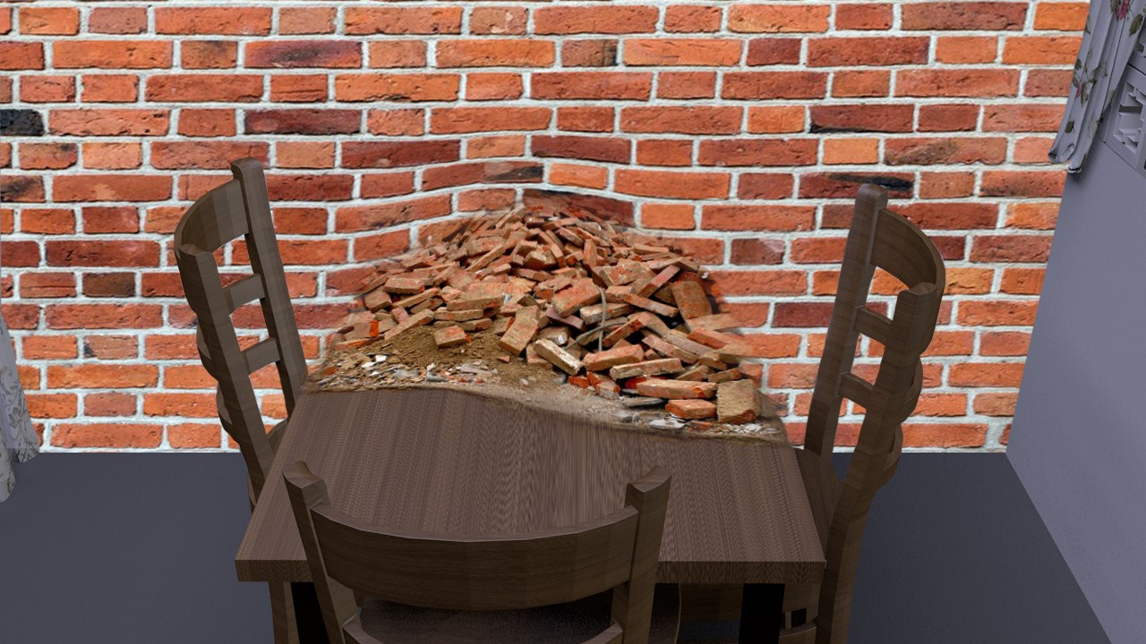
Boceto digital
Boceto digital
Comedor devorado por la pared
Comedor devorado por la pared

Slide 45
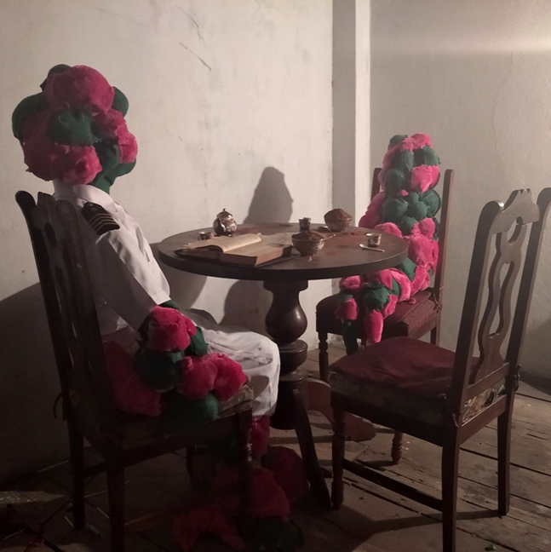
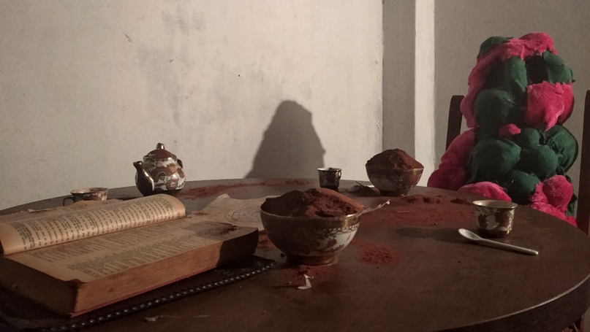
¨Encuentros¨
Detalle
Escultura padre e hija confrontándose
Biblia y vajilla

Slide 46
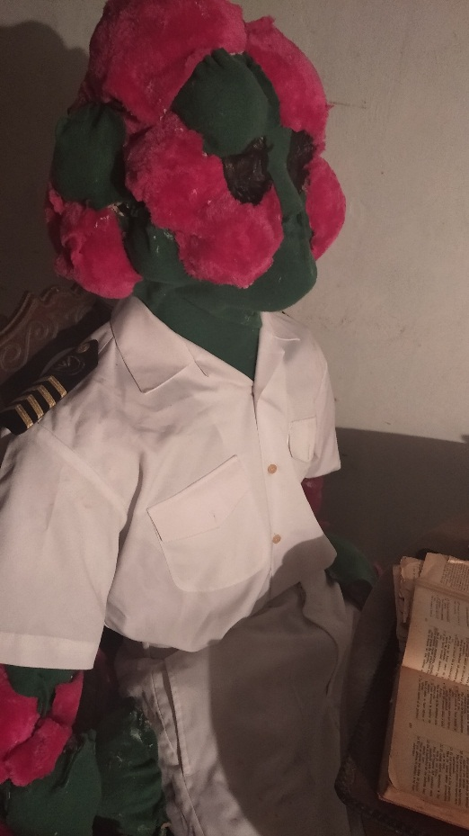
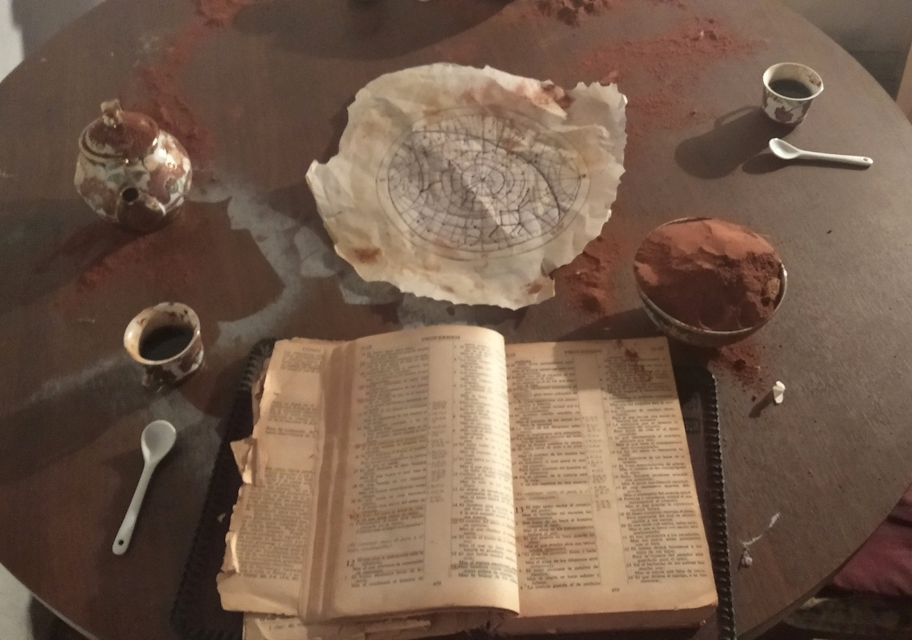
Detalle
Detalle
Escultura paterna
Biblia y vajilla

Slide 47
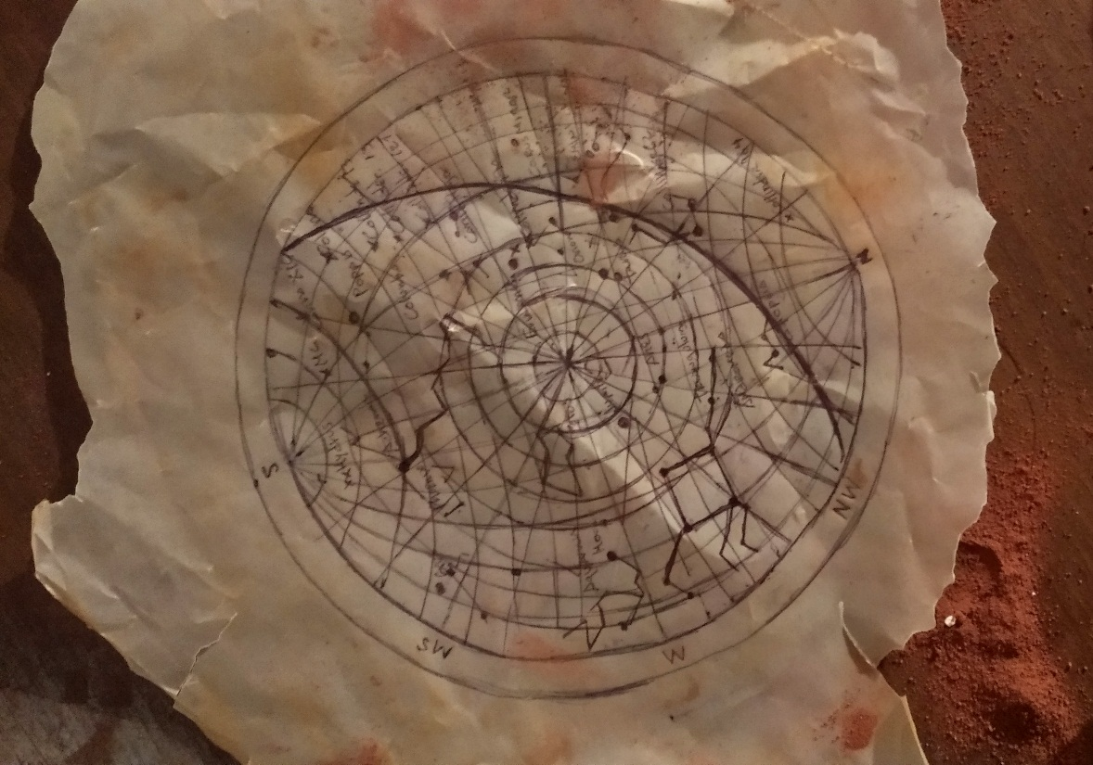
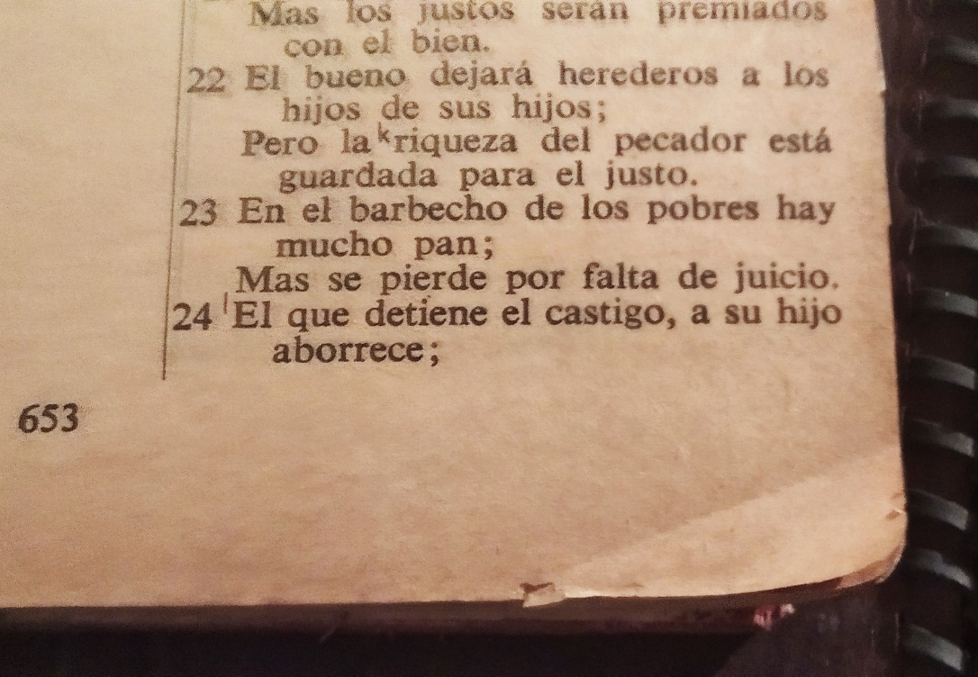
Detalle
Detalle
Mapa astral dibujado por mi padre
Versículo de la biblia

Slide 48

¨Retrato paterno¨
De forma simbólica muestro al espectador aquel tránsito, en el que se oculta también mi intención de clausurar aquel ciclo, confrontando y haciendo frente al trauma, dominando aquel espacio enmarcado, subvertido ahora al lenguaje de mis sueños. Para esta obra utilicé como recurso un dibujo de una propuesta anterior, en la cual se observa una interpretación del retrato de mi padre, a partir de esta idea comencé a elaborar la propuesta, experimentando con volúmenes sobre dibujos a modo de prueba.

Slide 49

¨La cita”
Esta obra parte de un proyecto que realicé en los primeros años de estudio en el ITAE, el cual refleja un momento de completa aceptación en lo que yo consideraba el fin único de la humanidad, el encuentro ineludible con la muerte.
el haber trasladado ésta obra aquí toma otra dimensión al marcar el cierre de un ciclo, la muerte de esta etapa, el fallecimiento de las sensaciones entorno a la relación fallida con mi padre, el asistir a ese funeral en donde queda clausurado ese ciclo, pero como una manera de honrar el momento.

Slide 50


Detalle
Detalle
Maniquí con vestido de funeral
Entrada al patio

Slide 51

¨EL GERMEN AISLADO”
Esta obra presenta un espacio compartido entre los pertenecías de mi padre y las mías. De cierta forma la herencia de educación en torno a la formación naval en mí, junto con el oficio de marino de mi padre ha dejado un número de piezas que al día de hoy tienen una carga simbólica, que transitan entre las buenas experiencias personales y las experiencias familiares tanto positivas como negativas
Cada una de estas piezas tiene una historia particular que desarrollamos independientemente el uno de otro, pero que en este contexto conforman una sola narración que cohabita en este espacio cerrado, una forma de “compartir” con él al menos en el plano simbólico.

Slide 52


Espacio intervenido
Detalle
Entrada al patio
Ramas intervenida y obras

Slide 53


Detalles
Detalle
Piezas personales y paternas
Dibujo con padre

Slide 54


Detalle
Detalles
Piezas paternas
Detalle de un sueño

Slide 55
Proyecto Expositivo
La elección del lugar-espacio no es casual
la ciudadela Montebello 1era etapa km. 12.5 via Daule
24 de ABRIL-2020

Slide 56


Imágenes del espacio- Área comedor y cocina
Imágenes del espacio - acceso a dormitorios

Slide 57

Vista aérea del espacio expositivo

Slide 58

Espacio de montaje de la obra ¨Encuentros DIVERGENTES¨ y ¨Amor leal, dos engendros disonantes¨

Slide 59

Montaje de la obra “Intersección” Y “AGALMATA”

Slide 60

Espacio de montaje “la cita” y “El germen aislado”

Slide 61


Montaje de las obras

Slide 62
Epílogo
Este interés por el inconsciente me llevó a generar la muestra Intersticio. Motivada por las técnicas de psicoanálisis, utilizando como metodología procesos de autoconocimiento logré apropiarme de mis propios códigos y simbologías oníricas, llegando a producir pequeñas narraciones a manera de escenarios, en donde aquel lenguaje del inconsciente se manifestaba como forma física dando cuerpo a lo intangible. Para ello debí comprender, mediante el estudio de la teoría psicoanalítica, del surrealismo y del espacio, que aquellos traumas o represiones que habitan en el inconsciente utilizan y que el sueño como medio de expresión, que esas expresiones en el sueño se pueden potencializar como obras y que esas obras pueden encontrar y agregar otra capa de sentido al espacio, así como la heterotopía.

Slide 63
Respecto a la muestra puedo señalar que el desarrollarla a partir de instalaciones fue de gran importancia ya que el espectador obtenía una experiencia vivencial, que estimulaba toda su capacidad sensorial, desde la táctil, auditiva, visual y olfativa. Teniendo una mayor inmersión en la experiencia. Esto es de gran valor ya que muchas veces pasamos por alto aspectos significantes en la producción de sentido a partir de la vivencia y escenarios personales, que encuentran gran valor al ser experimentados por el público.

Slide 64
Entre las limitantes puedo señalar que la situación mundial en la que nos encontramos con respecto al virus Covid19 generó un freno en la producción de algunas piezas, ya que los almacenes donde compraba el material cerraron a razón de la cuarentena, de ahí que tuve que reformular algunas piezas y omitir otras, quedando con la expectativa de estas últimas poder realizarlas apenas tenga la mínima oportunidad.
Al finalizar el proyecto puedo concluir que de cierta forma ha sido un proceso catártico, en el que elementos de traumas se organizan para generar algo con valor, entendiendo que se puede convivir con esa dualidad y generar una sublimación de aquellos eventos.

Slide 65
Gracias

